Slide 1
АЛГЕБРА И ГЕОМЕТРИЯ
(учебная дисциплина)
Составители
доценты кафедры математики и моделирования ВГУЭС
Шуман Галина Ивановна
Волгина Ольга Алексеевна

Slide 2
Элементы аналитической геометрии в пространстве

Slide 3
Содержание
§ 1. Плоскость в пространстве
§ 2. Взаимное расположение плоскостей
§ 3. Расстояние от точки до плоскости
§ 4. Прямая в пространстве
§ 5. Взаимное расположение прямых в пространстве
§ 6. Прямая и плоскость в пространстве

Slide 4
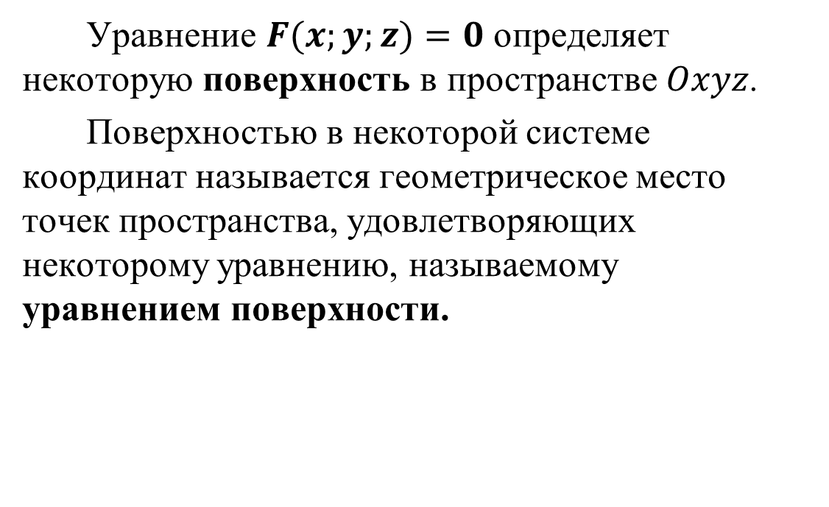
§ 1. Плоскость в пространстве
Уравнение $F(x;y;z)=0$ определяет некоторую поверхность в пространстве $Oxyz$.
Поверхностью в некоторой системе координат называется геометрическое место точек пространства, удовлетворяющих некоторому уравнению, называемому уравнением поверхности.

Slide 5

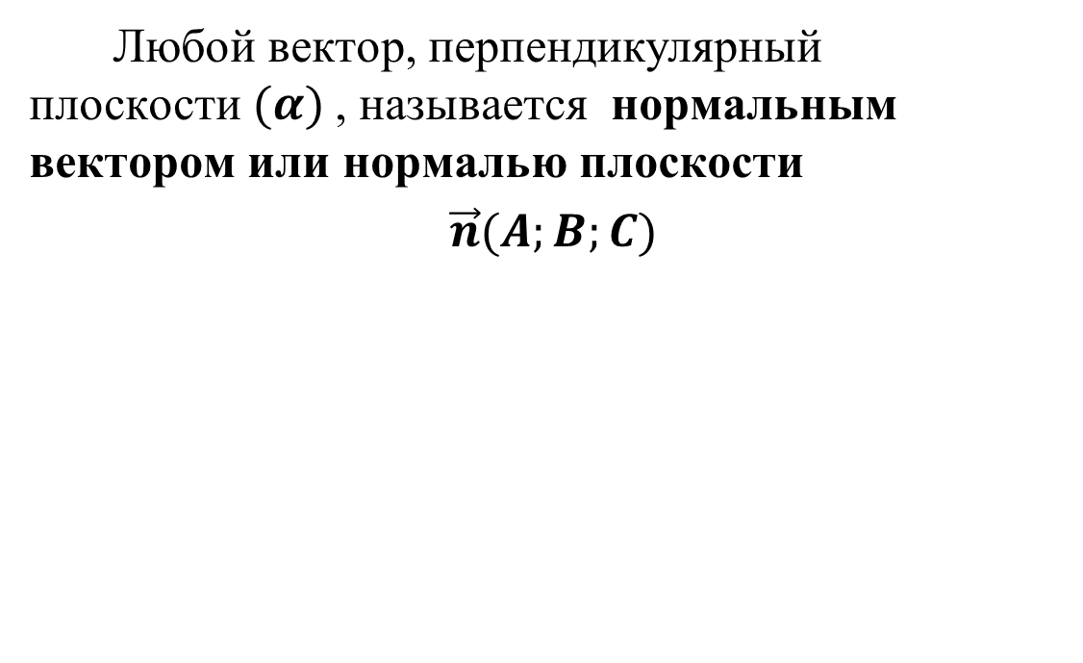
§ 1. Плоскость в пространстве
Любой вектор, перпендикулярный плоскости$(α)$ , называется нормальным вектором или нормалью плоскости
$\vec{n}(A;B;C)$
$$\vec{n}$$
α

Slide 6
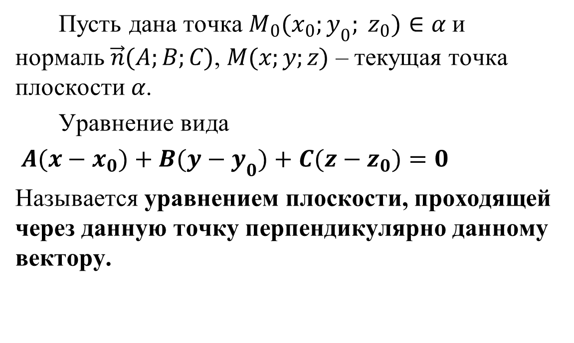
§ 1. Плоскость в пространстве
Пусть дана точка $M_{0}(x_{0};y_{0}; z_{0})∈α$ и нормаль $\vec{n}(A;B;C)$, $M(x;y;z)$ – текущая точка плоскости $α$.
Уравнение вида
$A(x−x_{0})+B(y−y_{0})+C(z−z_{0})=0$
Называется уравнением плоскости, проходящей через данную точку перпендикулярно данному вектору.

Slide 7
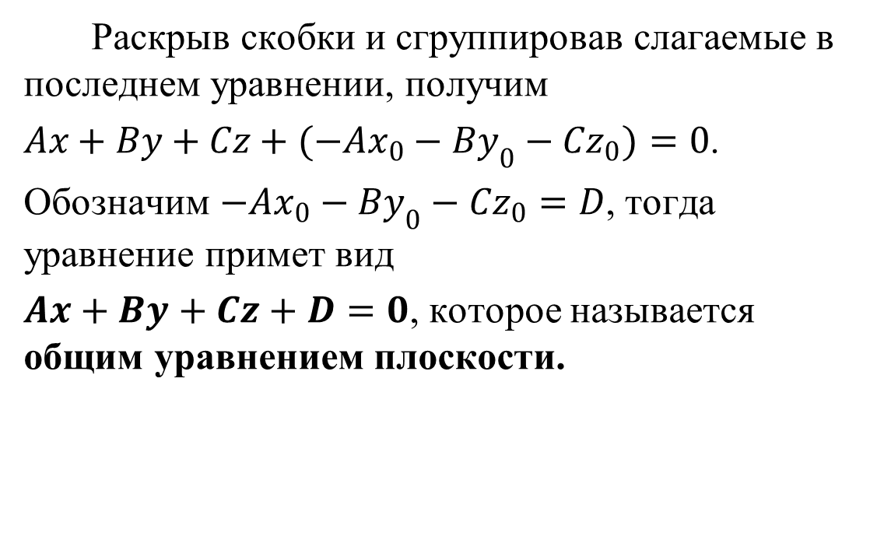
§ 1. Плоскость в пространстве
Раскрыв скобки и сгруппировав слагаемые в последнем уравнении, получим
$Ax+By+Cz+(−Ax_{0}−By_{0}−Cz_{0})=0$.
Обозначим $−Ax_{0}−By_{0}−Cz_{0}=D$, тогда уравнение примет вид
$Ax+By+Cz+D=0$, которое называется общим уравнением плоскости.

Slide 8

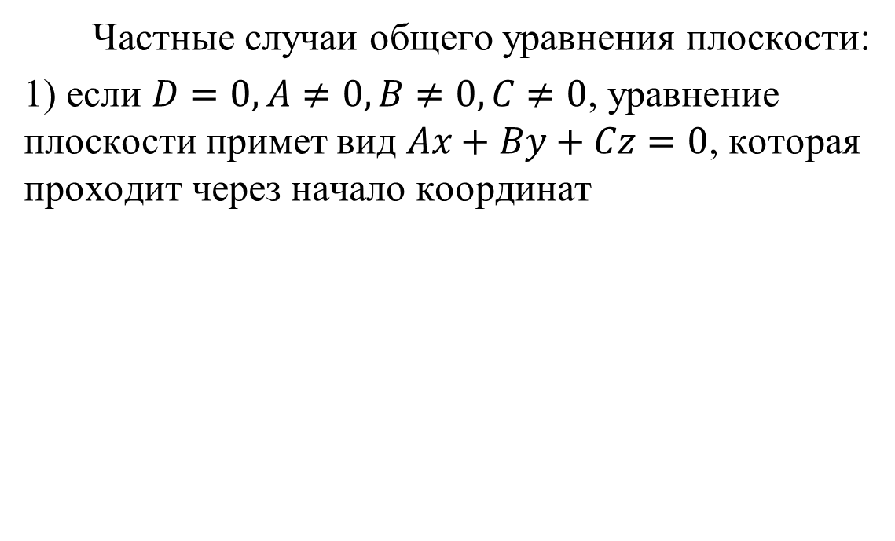
§ 1. Плоскость в пространстве
Частные случаи общего уравнения плоскости:
1) если $D=0, A≠0, B≠0, C≠0$, уравнение плоскости примет вид $Ax+By+Cz=0$, которая проходит через начало координат
z
$$α$$
y
0
x

Slide 9

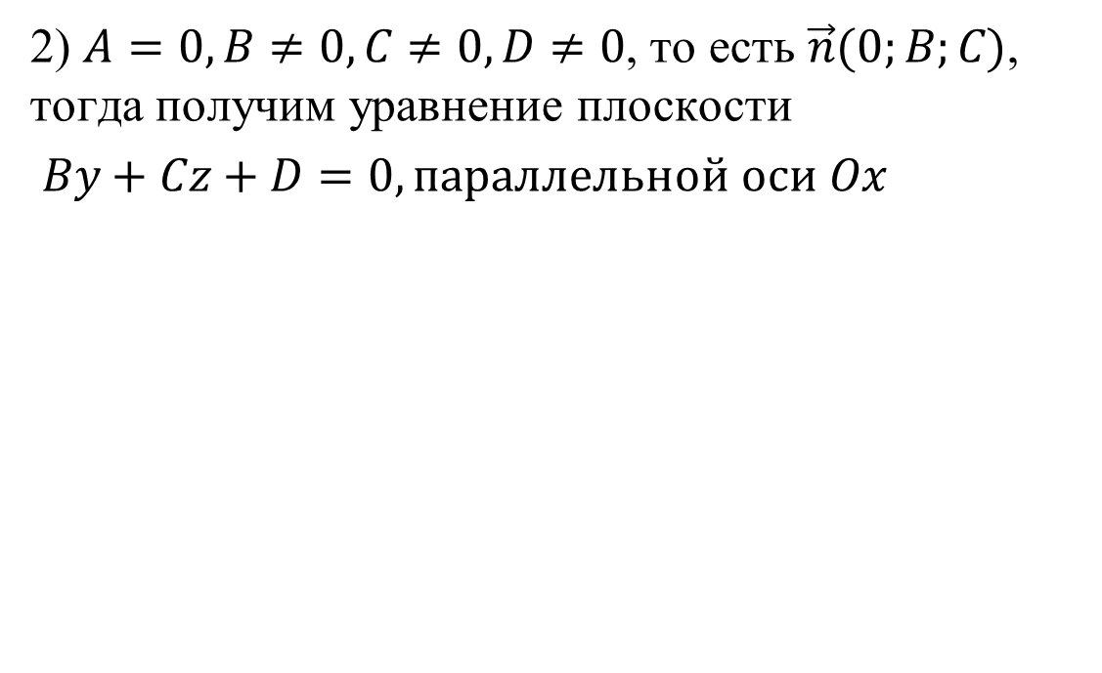
§ 1. Плоскость в пространстве
2) $A=0, B≠0, C≠0, D≠0$, то есть $\vec{n}(0;B;C)$, тогда получим уравнение плоскости
$By+Cz+D=0, параллельной оси Ox$
z
$$α$$
y
0
x

Slide 10

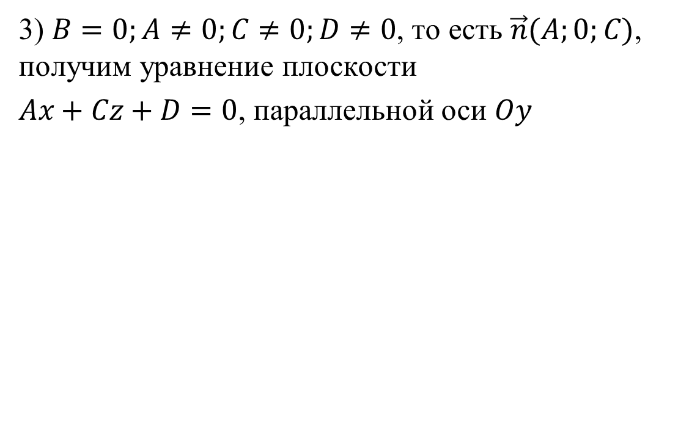
§ 1. Плоскость в пространстве
3) $B=0;A≠0;C≠0;D≠0$, то есть $\vec{n}(A;0;C)$, получим уравнение плоскости
$Ax+Cz+D=0$, параллельной оси $Oy$
z
$$α$$
у
0
х

Slide 11

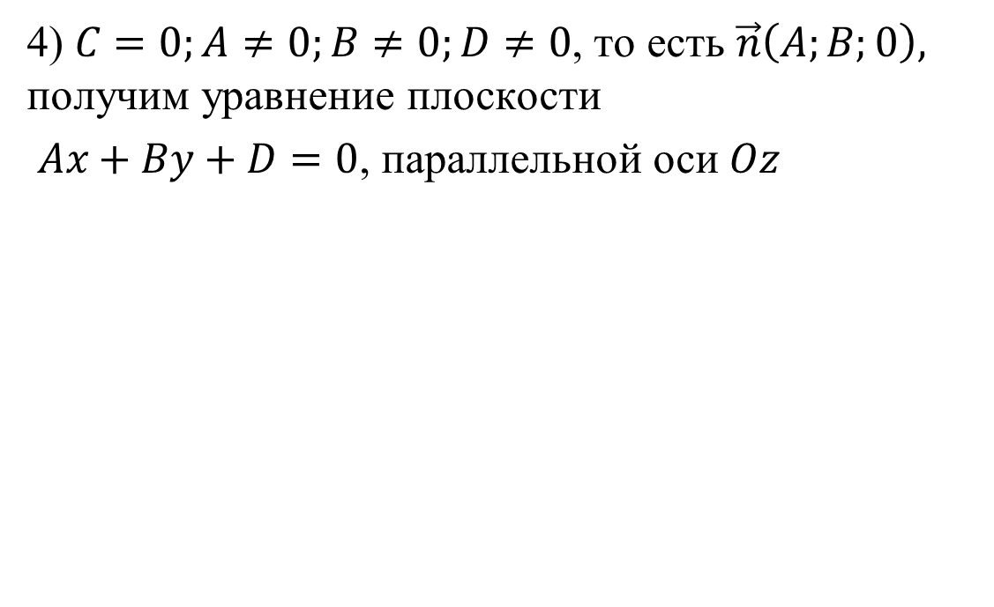
§ 1. Плоскость в пространстве
4) $C=0;A≠0;B≠0;D≠0$, то есть $\vec{n}\left(A;B;0\right),$ получим уравнение плоскости
$Ax+By+D=0$, параллельной оси $Oz$
z
$$α$$
у
0
х

Slide 12

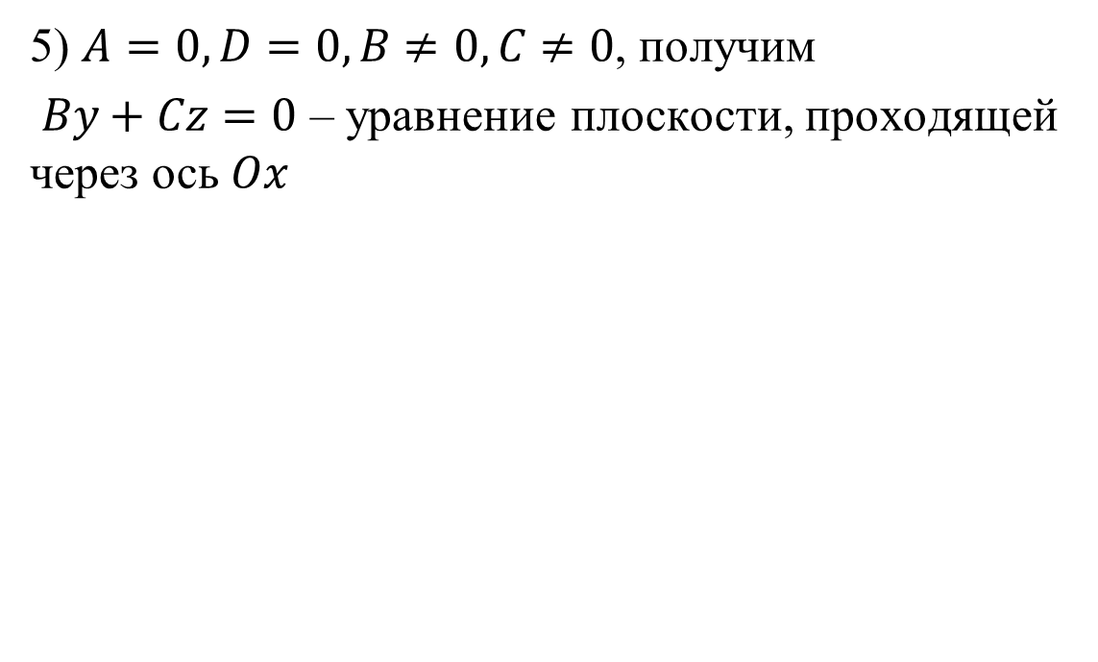
§ 1. Плоскость в пространстве
5) $A=0,D=0,B≠0,C≠0$, получим
$By+Cz=0$ – уравнение плоскости, проходящей через ось $Ox$
z
$$α$$
у
0
х

Slide 13

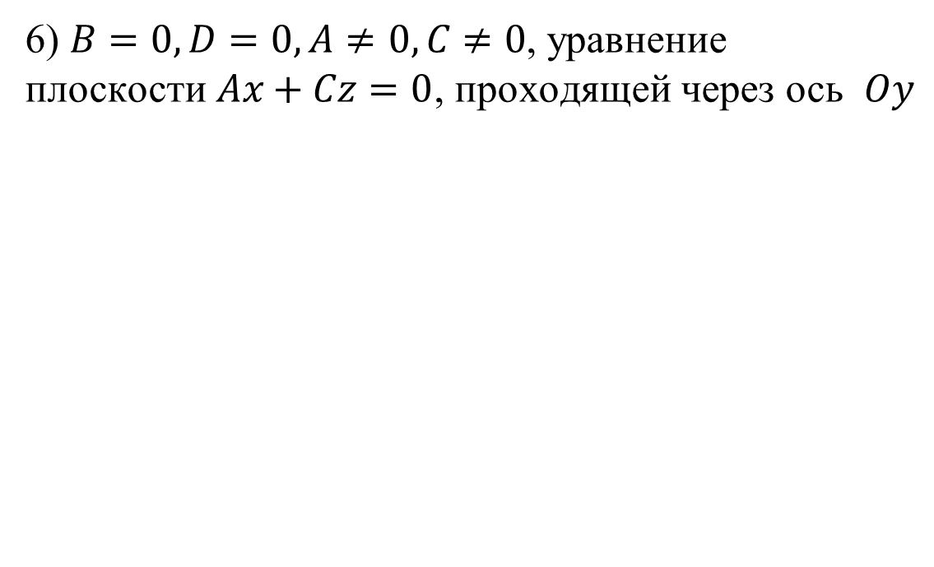
§ 1. Плоскость в пространстве
6) $B=0,D=0,A≠0,C≠0$, уравнение плоскости $Ax+Cz=0$, проходящей через ось $Oy$
z
$$α$$
у
0
х

Slide 14

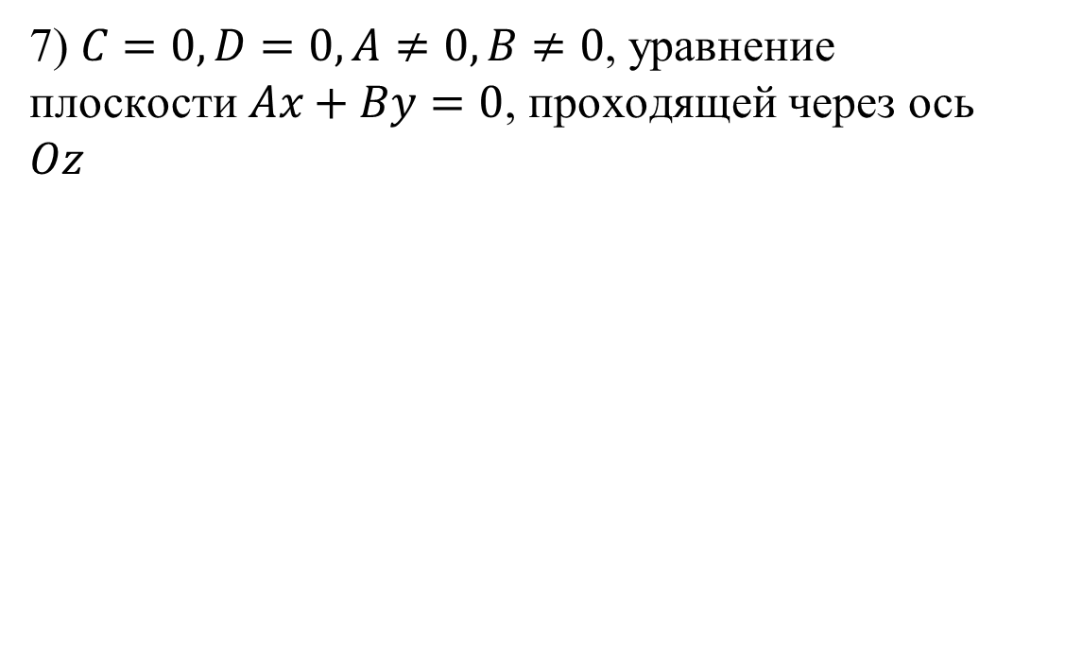
§ 1. Плоскость в пространстве
7) $C=0,D=0,A≠0,B≠0$, уравнение плоскости $Ax+By=0$, проходящей через ось $Oz$
z
$$α$$
у
0
х

Slide 15

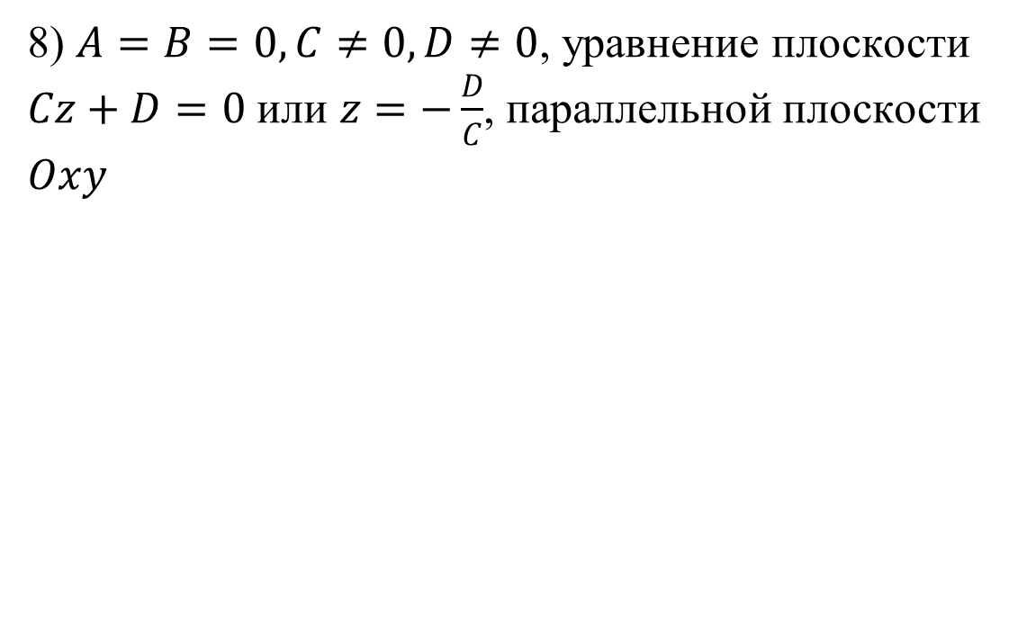
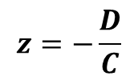
§ 1. Плоскость в пространстве
8) $A=B=0,C≠0,D≠0$, уравнение плоскости $Cz+D=0$ или $z=−\frac{D}{C}$, параллельной плоскости $Oxy$
z
$$z=−\frac{D}{C}$$
$$α$$
у
0
х

Slide 16

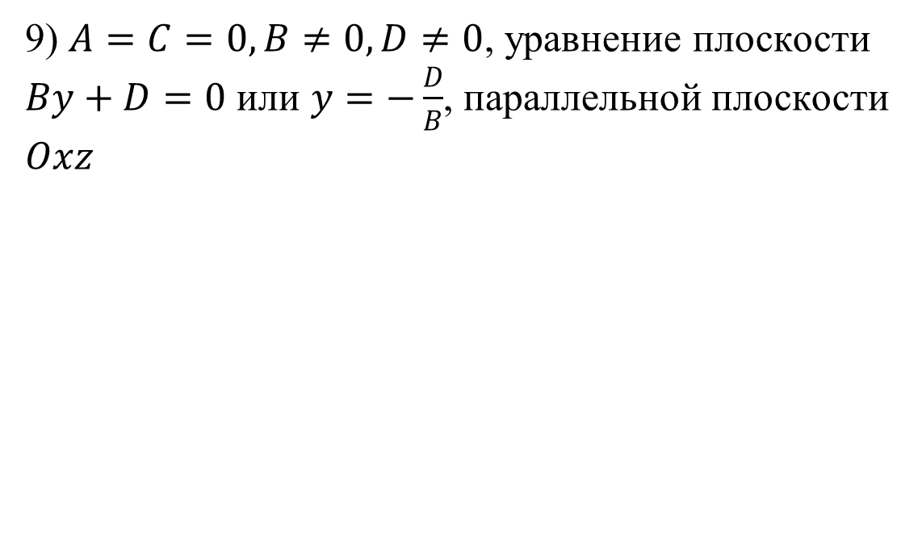
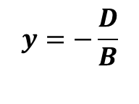
§ 1. Плоскость в пространстве
9) $A=C=0,B≠0,D≠0$, уравнение плоскости $By+D=0$ или $y=−\frac{D}{B}$, параллельной плоскости $Oxz$
z
$$α$$
$$y=−\frac{D}{B}$$
у
0
х

Slide 17
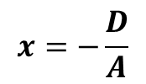
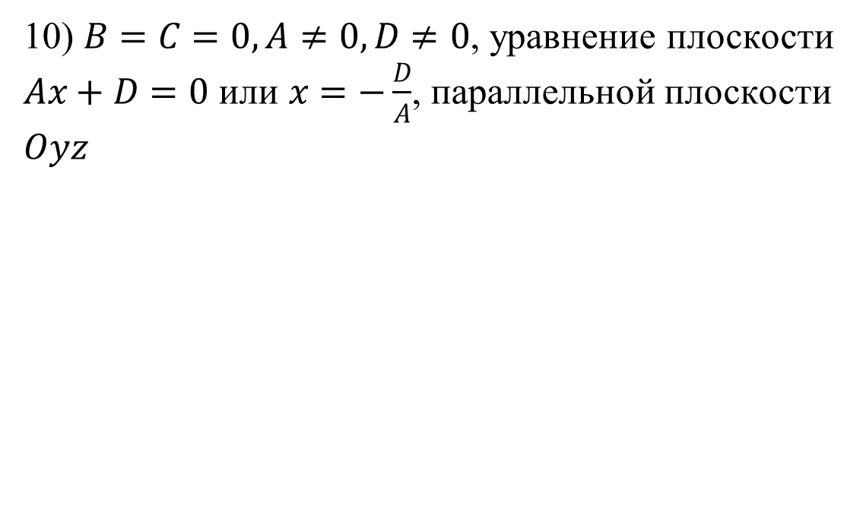
§ 1. Плоскость в пространстве
10) $B=C=0,A≠0,D≠0$, уравнение плоскости $Ax+D=0$ или $x=−\frac{D}{A}$, параллельной плоскости $Oyz$
z
$$x=−\frac{D}{A}$$
у
0
х

Slide 18
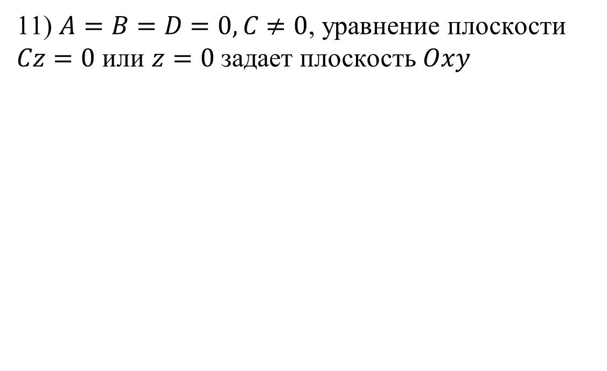
§ 1. Плоскость в пространстве
11) $A=B=D=0,C≠0$, уравнение плоскости $Cz=0$ или $z=0$ задает плоскость $Oxy$
z
0
у
х

Slide 19
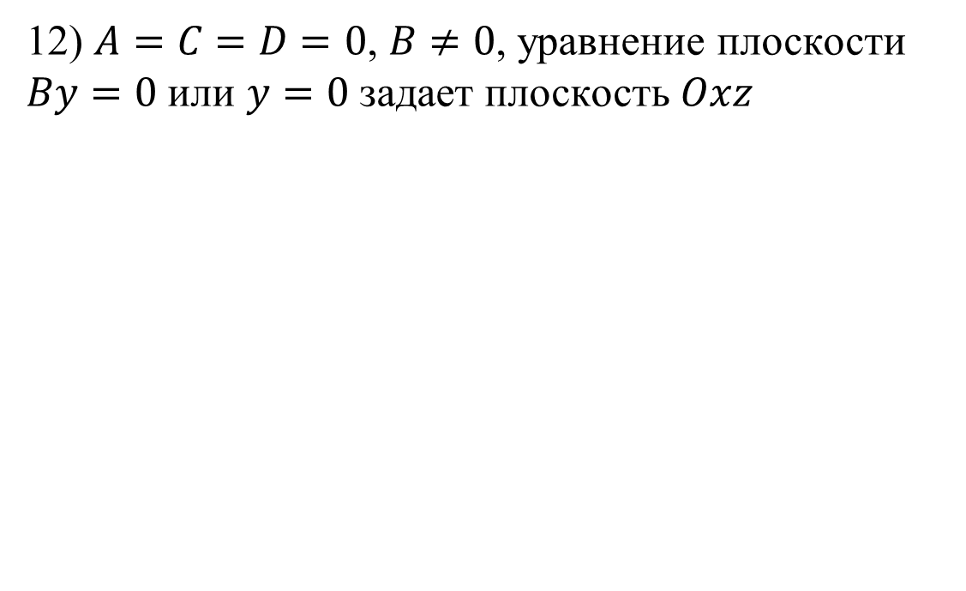
§ 1. Плоскость в пространстве
12) $A=C=D=0$, $B≠0$, уравнение плоскости $By=0$ или $y=0$ задает плоскость $Oxz$
z
у
0
х

Slide 20
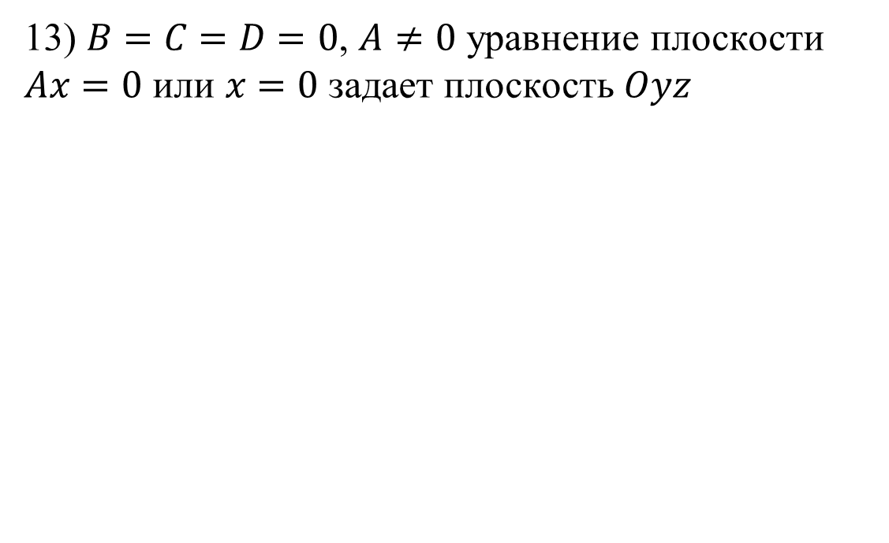
§ 1. Плоскость в пространстве
13) $B=C=D=0$, $A≠0$ уравнение плоскости $Ax=0$ или $x=0$ задает плоскость $Oyz$
z
у
0
х

Slide 21
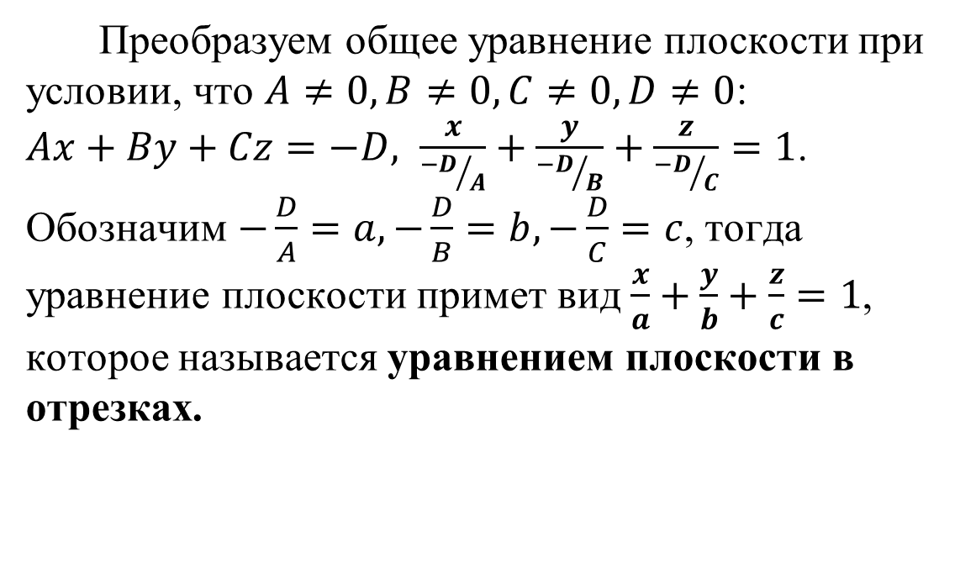
§ 1. Плоскость в пространстве
Преобразуем общее уравнение плоскости при условии, что $A≠0,B≠0,C≠0,D≠0$: $Ax+By+Cz=−D, \frac{x}{{−D}/A}+\frac{y}{{−D}/B}+\frac{z}{{−D}/C}=1$. Обозначим $−\frac{D}{A}=a,−\frac{D}{B}=b,−\frac{D}{C}=c$, тогда уравнение плоскости примет вид $\frac{x}{a}+\frac{y}{b}+\frac{z}{c}=1$, которое называется уравнением плоскости в отрезках.

Slide 22
§ 1. Плоскость в пространстве
z
с
в
0
у
а
х

Slide 23
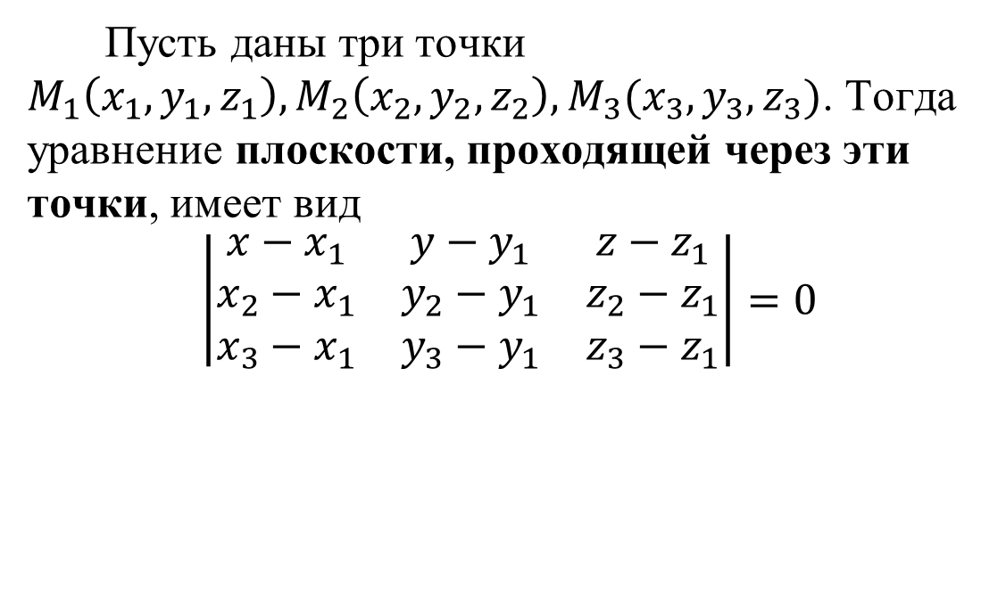
§ 1. Плоскость в пространстве
Пусть даны три точки $M_{1}\left(x_{1},y_{1},z_{1}\right),M_{2}\left(x_{2},y_{2},z_{2}\right),M_{3}(x_{3},y_{3},z_{3})$. Тогда уравнение плоскости, проходящей через эти точки, имеет вид
$$\left|\begin{matrix}x−x_{1} & y−y_{1} & z−z_{1} \\ x_{2}−x_{1} & y_{2}−y_{1} & z_{2}−z_{1} \\ x_{3}−x_{1} & y_{3}−y_{1} & z_{3}−z_{1}\end{matrix}\right|=0$$

Slide 24



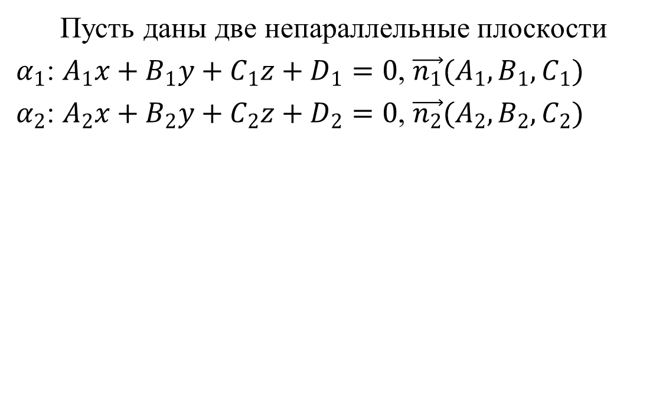



§ 2. Взаимное расположение плоскостей
Пусть даны две непараллельные плоскости
$α_{1}$: $A_{1}x+B_{1}y+C_{1}z+D_{1}=0$, $\vec{n_{1}}(A_{1},B_{1},C_{1})$
$α_{2}$: $A_{2}x+B_{2}y+C_{2}z+D_{2}=0$, $\vec{n_{2}}(A_{2},B_{2},C_{2})$
$$\vec{n_{2}}$$
$$α_{1}$$
$$φ$$
$$φ$$
$$α_{2}$$
$$\vec{n_{1}}$$

Slide 25
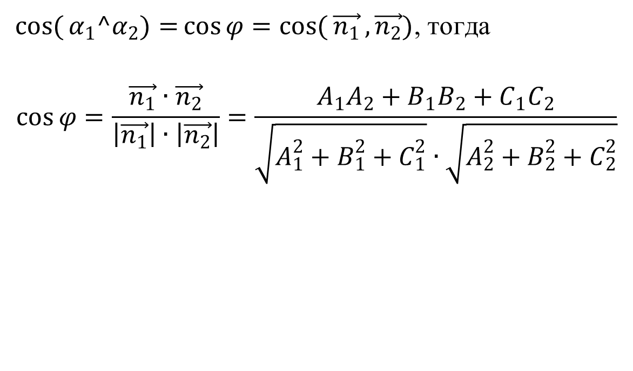
§ 2. Взаимное расположение плоскостей
$cos({α_{1}^α_{2})=}\cos{φ=cos({\vec{n_{1}}}}, \vec{n_{2}})$, тогда
$$\cos{φ=\frac{\vec{n_{1}}∙\vec{n_{2}}}{\left|\vec{n_{1}}\right|∙\left|\vec{n_{2}}\right|}=\frac{A_{1}A_{2}+B_{1}B_{2}+C_{1}C_{2}}{\sqrt{A_{1}^{2}+B_{1}^{2}+C_{1}^{2}}∙\sqrt{A_{2}^{2}+B_{2}^{2}+C_{2}^{2}}}}$$

Slide 26
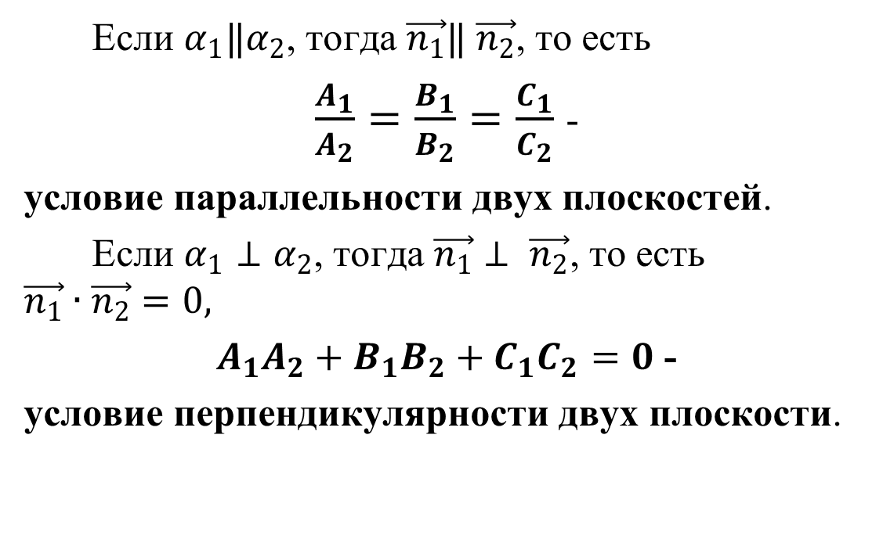
§ 2. Взаимное расположение плоскостей
Если $α_{1}‖α_{2}$, тогда $\vec{n_{1}}‖ \vec{n_{2}}$, то есть
$\frac{A_{1}}{A_{2}}=\frac{B_{1}}{B_{2}}=\frac{C_{1}}{C_{2}}$ -
условие параллельности двух плоскостей.
Если $α_{1}⊥α_{2}$, тогда $\vec{n_{1}}⊥ \vec{n_{2}}$, то есть $\vec{n_{1}}∙\vec{n_{2}}=0,$
$A_{1}A_{2}+B_{1}B_{2}+C_{1}C_{2}=0$ -
условие перпендикулярности двух плоскости.

Slide 27
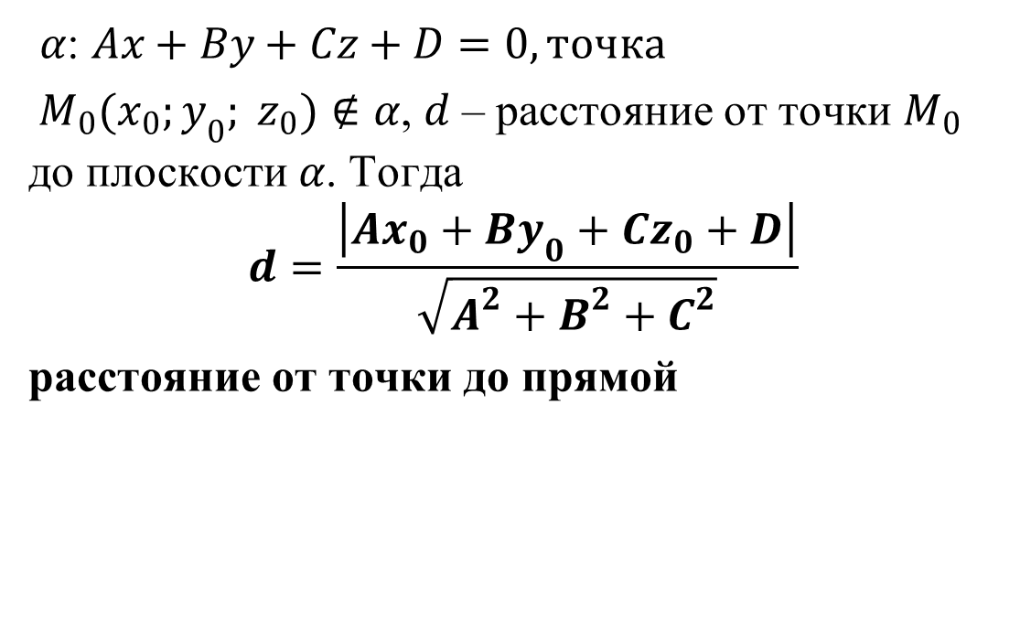
§ 3. Расстояние от точки до плоскости
$α$: $Ax+By+Cz+D=0, точка$
$M_{0}(x_{0};y_{0}; z_{0})∉α$, $d$ – расстояние от точки $M_{0}$ до плоскости $α$. Тогда
$$d=\frac{\left|Ax_{0}+By_{0}+Cz_{0}+D\right|}{\sqrt{A^{2}+B^{2}+C^{2}}}$$
расстояние от точки до прямой

Slide 28
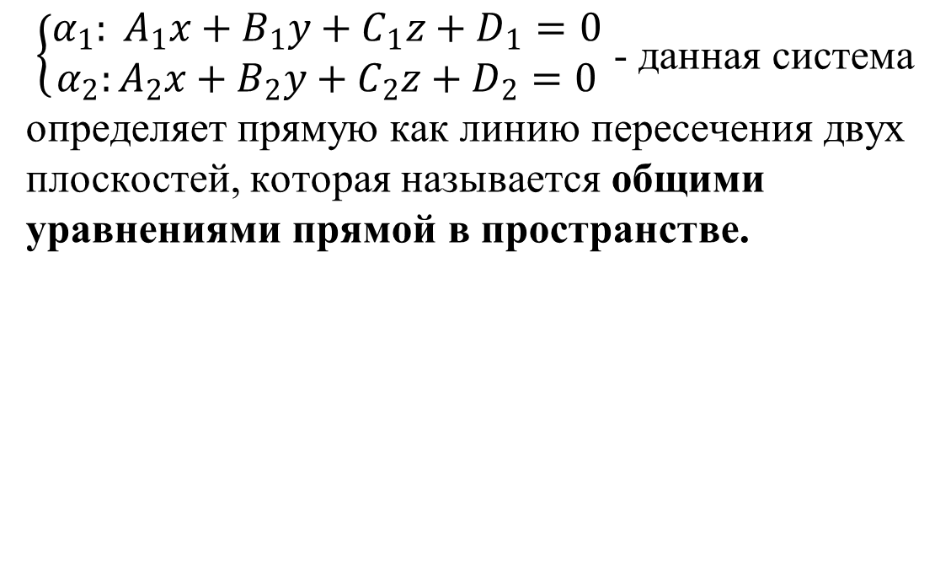
§ 4. Прямая в пространстве
$\left\{\begin{matrix}α_{1}: A_{1}x+B_{1}y+C_{1}z+D_{1}=0 \\ α_{2}:A_{2}x+B_{2}y+C_{2}z+D_{2}=0\end{matrix}\right.$ - данная система определяет прямую как линию пересечения двух плоскостей, которая называется общими уравнениями прямой в пространстве.

Slide 29
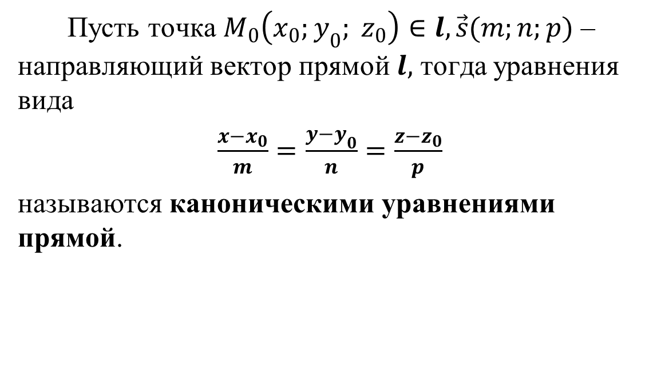
§ 4. Прямая в пространстве
Пусть точка $M_{0}\left(x_{0};y_{0}; z_{0}\right)∈l, \vec{s}(m;n;p)$ – направляющий вектор прямой $l,$ тогда уравнения вида
$\frac{x−x_{0}}{m}=\frac{y−y_{0}}{n}=\frac{z−z_{0}}{p}$
называются каноническими уравнениями прямой.

Slide 30
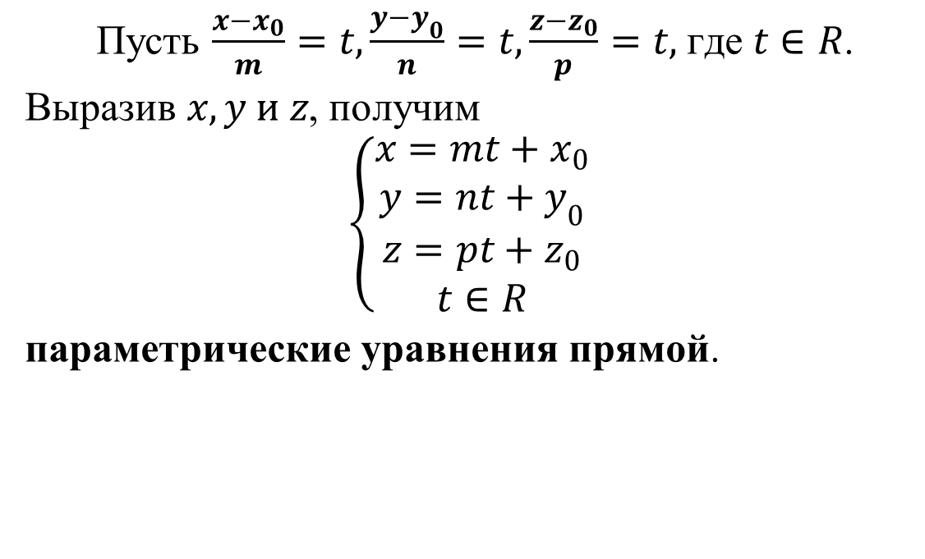
§ 4. Прямая в пространстве
Пусть $\frac{x−x_{0}}{m}=t, \frac{y−y_{0}}{n}=t, \frac{z−z_{0}}{p}=t,$ где $t∈R$. Выразив $x,y и z$, получим
$$\left\{\begin{matrix}x=mt+x_{0} \\ y=nt+y_{0} \\ z=pt+z_{0} \\ t∈R\end{matrix}\right.$$
параметрические уравнения прямой.

Slide 31
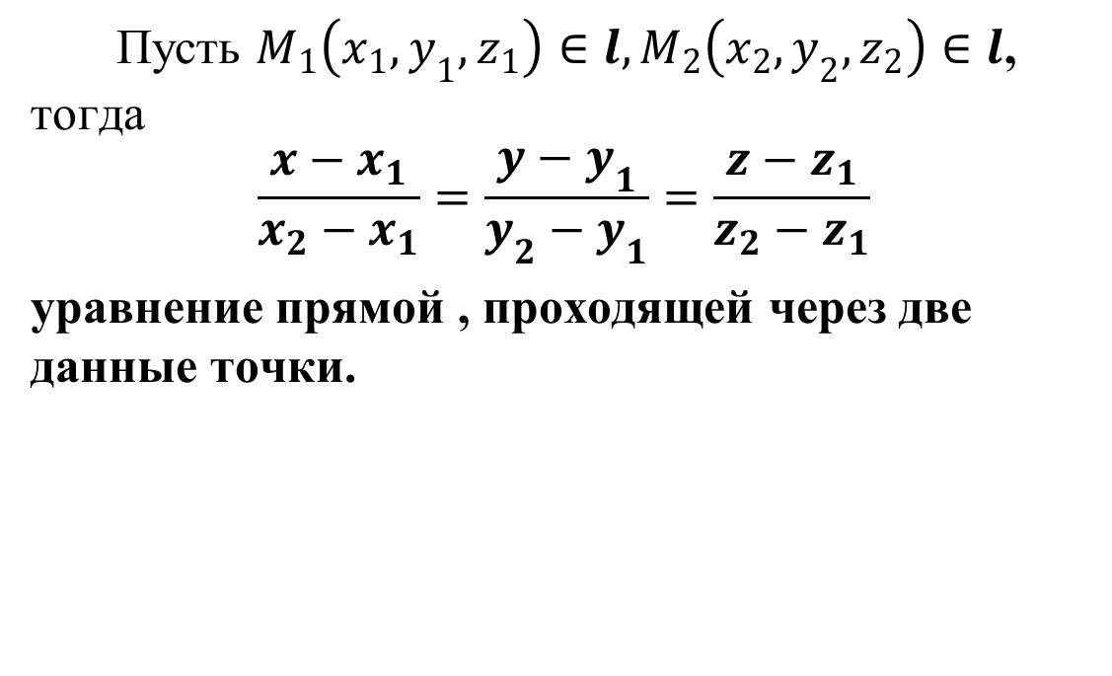
§ 4. Прямая в пространстве
Пусть $M_{1}\left(x_{1},y_{1},z_{1}\right)∈l, M_{2}\left(x_{2},y_{2},z_{2}\right)∈l$, тогда
$$\frac{x−x_{1}}{x_{2}−x_{1}}=\frac{y−y_{1}}{y_{2}−y_{1}}=\frac{z−z_{1}}{z_{2}−z_{1}}$$
уравнение прямой , проходящей через две данные точки.

Slide 32
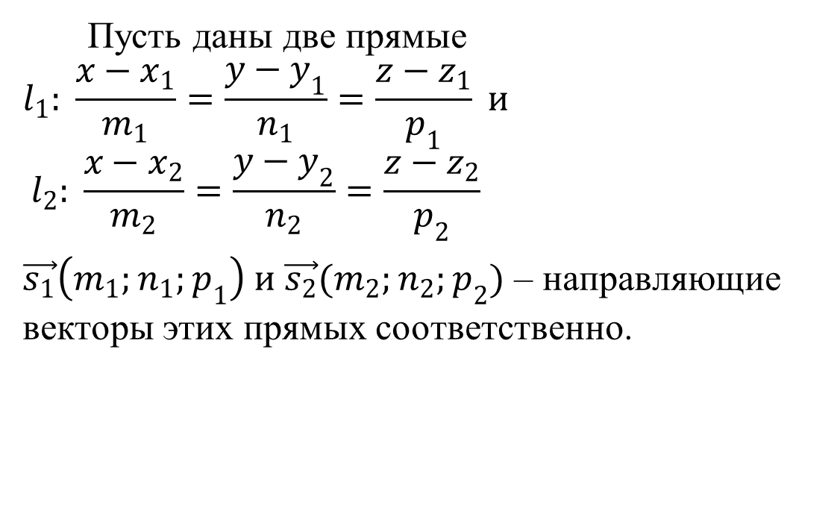
§ 5. Взаимное расположение прямых в пространстве
Пусть даны две прямые
$$l_{1}: \frac{x−x_{1}}{m_{1}}=\frac{y−y_{1}}{n_{1}}=\frac{z−z_{1}}{p_{1}} и$$
$$l_{2}: \frac{x−x_{2}}{m_{2}}=\frac{y−y_{2}}{n_{2}}=\frac{z−z_{2}}{p_{2}}$$
$\vec{s_{1}}\left(m_{1};n_{1};p_{1}\right) и \vec{s_{2}}(m_{2};n_{2};p_{2})$ – направляющие векторы этих прямых соответственно.

Slide 33






§ 5. Взаимное расположение прямых в пространстве
$$l_{2}$$
$$φ$$
$$l_{1}$$
$$\vec{s_{2}}$$
$$φ$$
$$\vec{s_{1}}$$

Slide 34
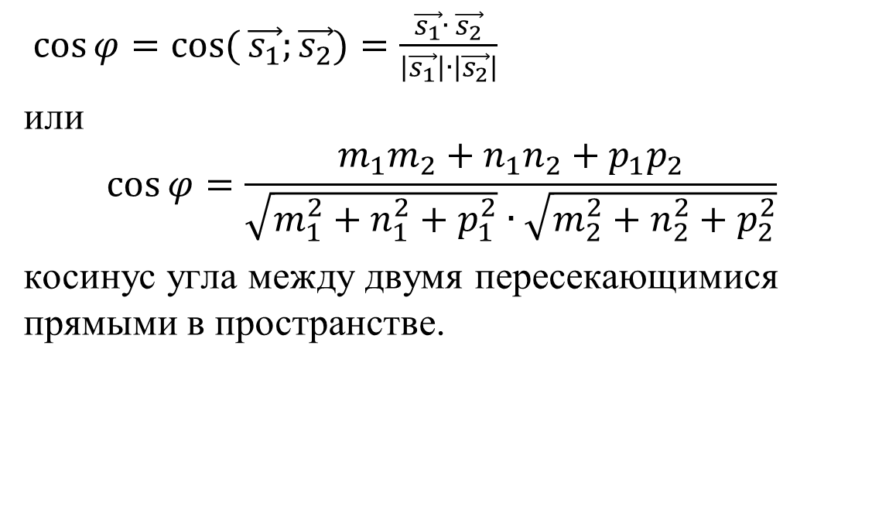
§ 5. Взаимное расположение прямых в пространстве
$\cos{φ=cos({\vec{s_{1}};}}\vec{s_{2}})=\frac{\vec{s_{1}}∙ \vec{s_{2}}}{\left|\vec{s_{1}}\right|∙\left|\vec{s_{2}}\right|}$
или
$$\cos{φ=\frac{m_{1}m_{2}+n_{1}n_{2}+p_{1}p_{2}}{\sqrt{m_{1}^{2}+n_{1}^{2}+p_{1}^{2}}∙\sqrt{m_{2}^{2}+n_{2}^{2}+p_{2}^{2}}}}$$
косинус угла между двумя пересекающимися прямыми в пространстве.

Slide 35

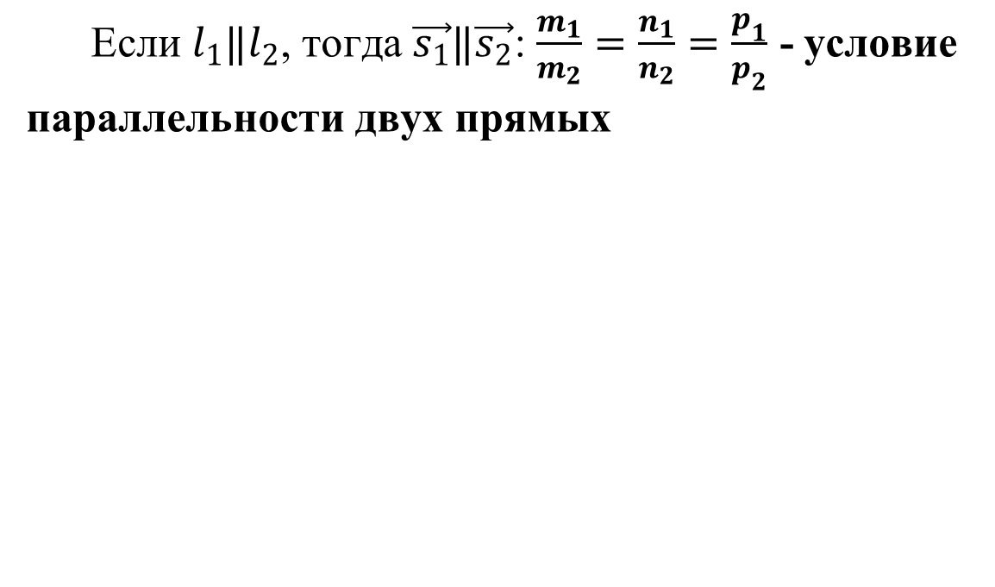



§ 5. Взаимное расположение прямых в пространстве
Если $l_{1}‖l_{2}$, тогда $\vec{s_{1}}‖\vec{s_{2}}$: $\frac{m_{1}}{m_{2}}=\frac{n_{1}}{n_{2}}=\frac{p_{1}}{p_{2}}$ - условие параллельности двух прямых
$$l_{1}$$
$$\vec{s_{1}}$$
$$l_{2}$$
$$\vec{s_{2}}$$

Slide 36

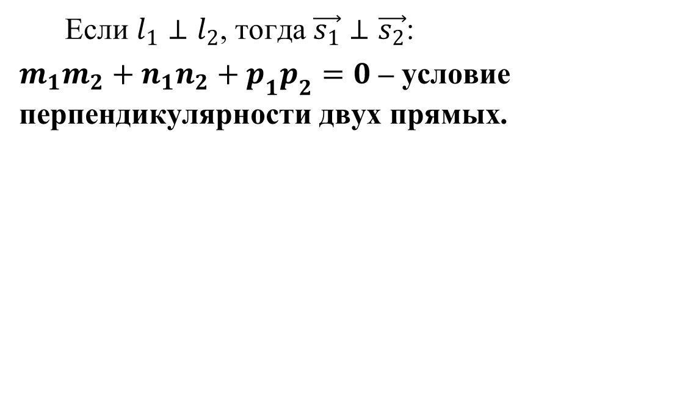



§ 5. Взаимное расположение прямых в пространстве
Если $l_{1}⊥l_{2}$, тогда $\vec{s_{1}}⊥\vec{s_{2}}$:
$m_{1}m_{2}+n_{1}n_{2}+p_{1}p_{2}=0$ – условие перпендикулярности двух прямых.
$$l_{1}$$
$$\vec{s_{1}}$$
$$\vec{s_{2}}$$
$$l_{2}$$

Slide 37



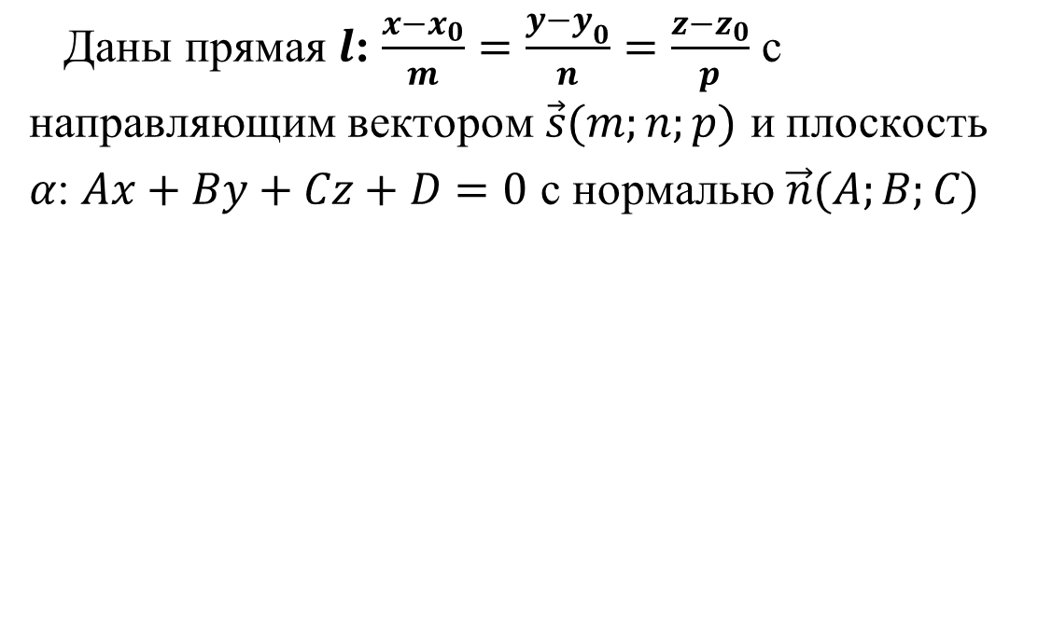



§ 6. Прямая и плоскость в пространстве
Даны прямая $l$: $\frac{x−x_{0}}{m}=\frac{y−y_{0}}{n}=\frac{z−z_{0}}{p}$ с направляющим вектором $\vec{s}(m;n;p)$ и плоскость
$α$: $Ax+By+Cz+D=0$ с нормалью $\vec{n}(A;B;C)$
$$l$$
$$\vec{n}$$
$$γ$$
$$\vec{s}$$
$$φ$$
$$α$$

Slide 38
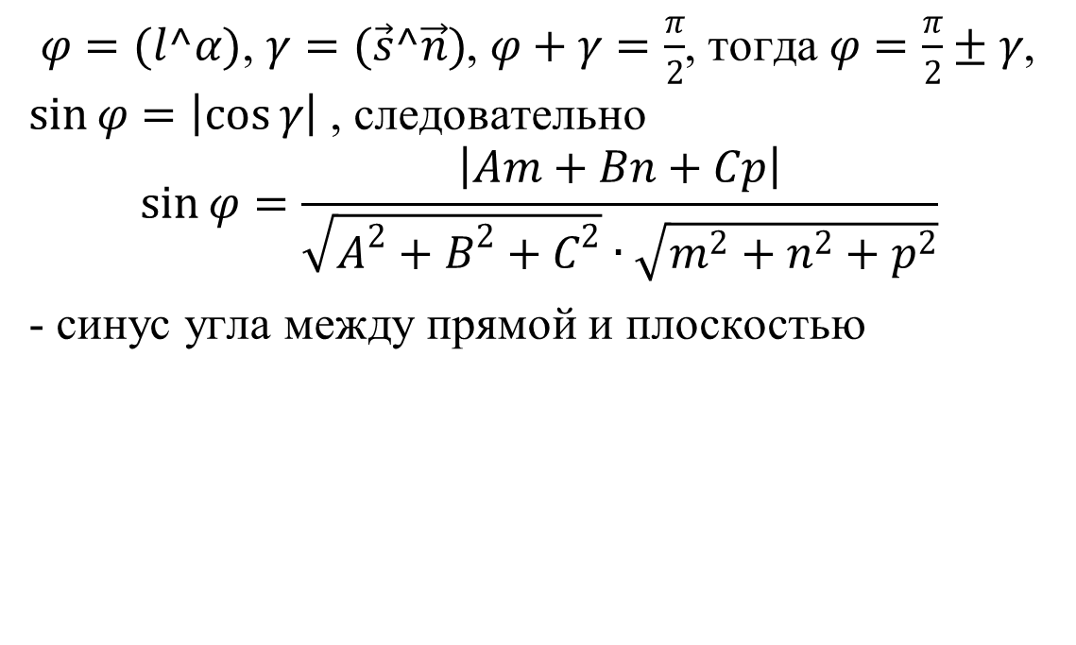
§ 6. Прямая и плоскость в пространстве
$φ=(l^α)$, $γ=(\vec{s}^\vec{n})$, $φ+γ=\frac{π}{2}$, тогда $φ=\frac{π}{2}±γ$, $\sin{φ=\left|\cos{γ}\right|}$ , следовательно
$$\sin{φ=\frac{\left|Am+Bn+Cp\right|}{\sqrt{A^{2}+B^{2}+C^{2}}∙\sqrt{m^{2}+n^{2}+p^{2}}}}$$
- синус угла между прямой и плоскостью

Slide 39

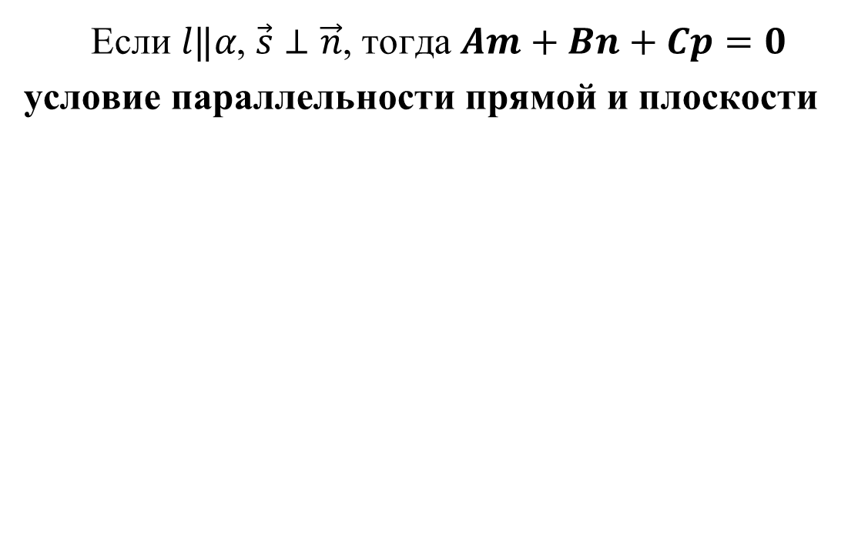



§ 6. Прямая и плоскость в пространстве
Если $l‖α$, $\vec{s}⊥\vec{n}$, тогда $Am+Bn+Cp=0$
условие параллельности прямой и плоскости
$$l$$
$$\vec{s}$$
$$\vec{n}$$
$$α$$

Slide 40
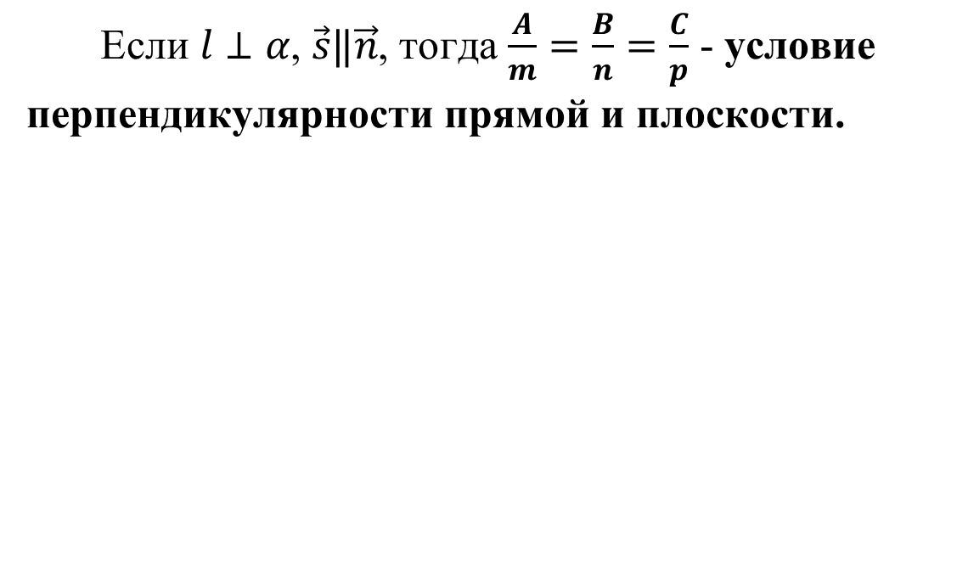




§ 6. Прямая и плоскость в пространстве
Если $l⊥α$, $\vec{s}‖\vec{n}$, тогда $\frac{A}{m}=\frac{B}{n}=\frac{C}{p}$ - условие перпендикулярности прямой и плоскости.
$$l$$
$$\vec{s}$$
$$\vec{n}$$
$$α$$

